Slide 1
台湾校园歌曲

Slide 2
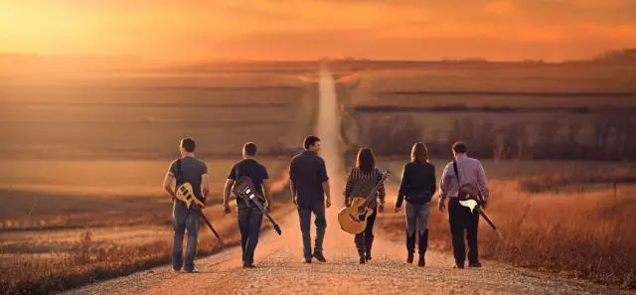
校园歌曲诞生于上个世纪70年代中期的台湾各大学校园，也被称为“校园民歌”、“现代民歌”、“乐府民风”。它从我国的民间歌曲中汲取了丰富的营养，并将西方乡村歌曲的音乐元素融会其中，形成了一种独特的“通俗歌谣体”体裁。
校园歌曲

Slide 3
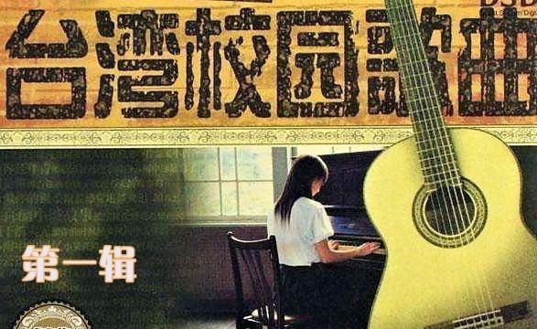
校园歌曲表现出年轻人的蓬勃朝气、青春活力以及他们那富有诗意的浪漫气息。 侯德建、罗大佑、叶佳修等人是台湾校园歌曲的代表性人物。 还有一大批校园歌曲被广泛传唱,如《清晨》《踏浪》《外婆的澎湖湾》《乡间的小路》等等.

Slide 4
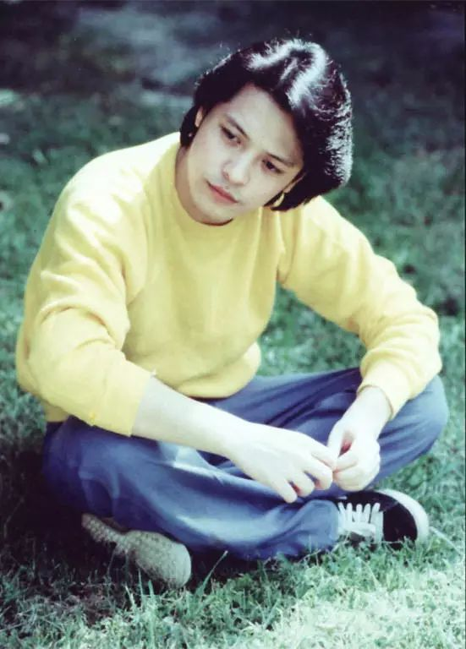
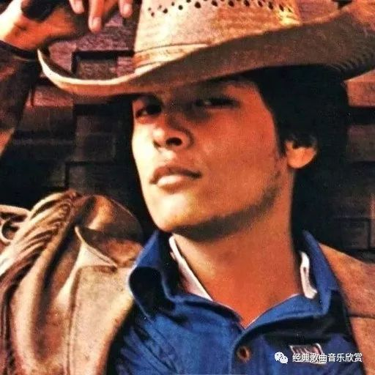
曲唱红的华人歌手
刘文正是首位把校园歌曲唱红的华人歌手
刘文正演唱过的歌曲
《兰花草》
《走在乡间的小路上》
《雨中即景》
《三月里的小雨》

Slide 5
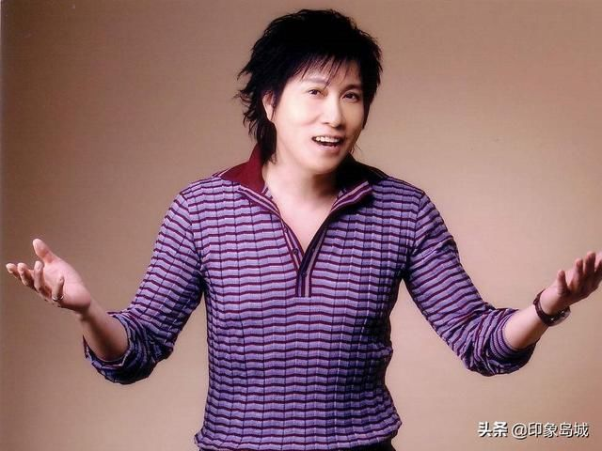
外婆的彭湖湾 [潘安邦]

Slide 6
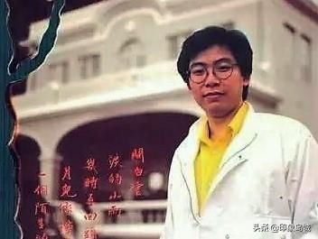
故乡的风 [张明敏]

Slide 7
梦的衣裳 [李碧华]
“我有一件梦的衣裳，用青春欢笑编织的衣裳，柔情为它加上点缀，仰慕为它加上装潢......”

Slide 8
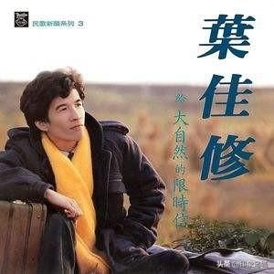
赤足走在田埂上 [叶佳修]

Slide 9
.踏浪 [沈雁]

